Slide 1
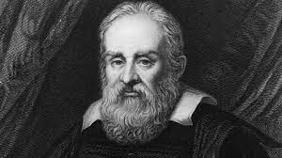
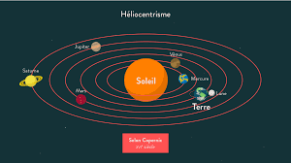
Nom:Galilé nom au complet:Galileo galilei
Période de temps: 1564-1642
Nationalité:italien
Découverte:héliocentrisme
Reprend l'idée de Copernic
Organisation contre l'église

